Slide 1
NAVODILA GLEDE VEDENJA V ŠOLI
UKREPI V ZVEZI S KORONA VIRUSOM

Slide 2
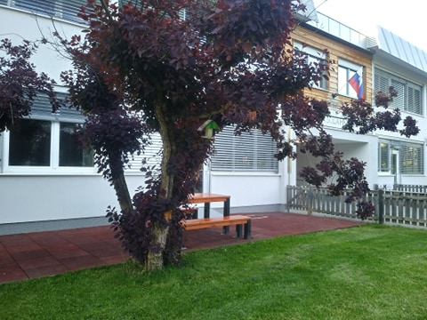

Slide 3
V šolo boste prinesli podpisane izjave, ki ste jih prejeli po mailu. Brez podpisane izjave namreč ne morete vstopiti v šolo.

Slide 4
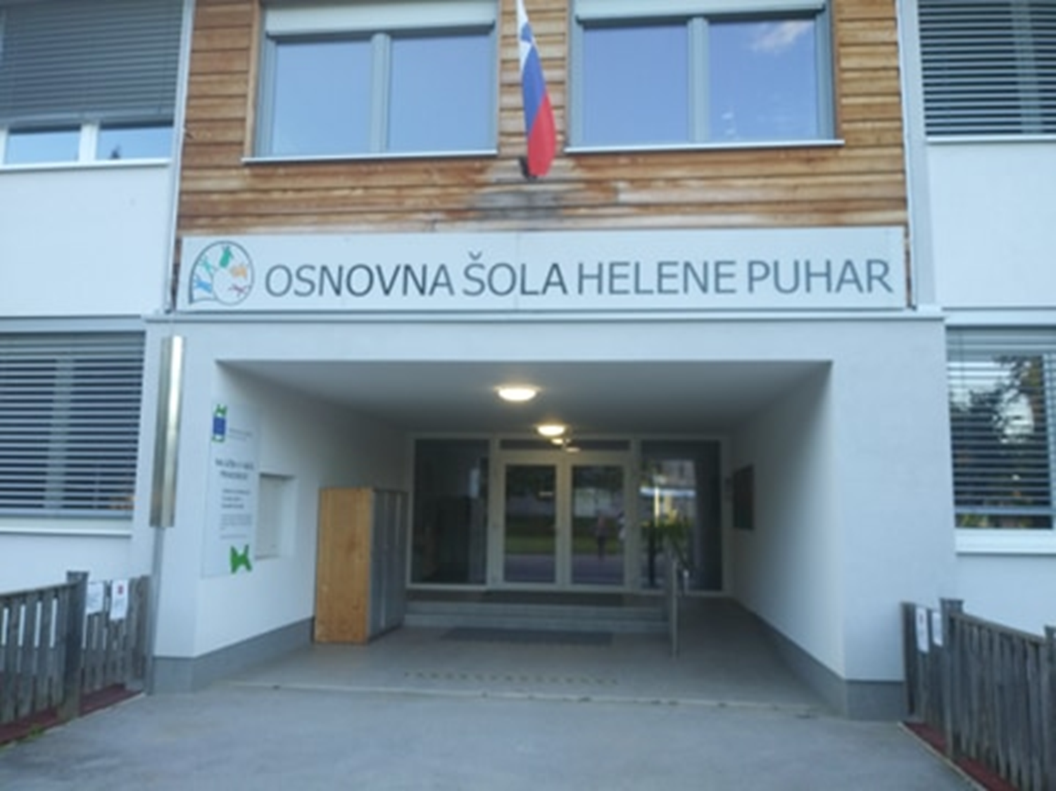
V šolo ne prihajajte pred 7.30.
Jutranjega varstva za učence od 5. do 9. razreda NI.
DO VHODA pridite z zaščitno masko.

Slide 5
Na vhodu vas bo sprejel
dežurni učitelj in vas odpeljal do garderobnih omaric in razreda.

Slide 6
DOBRODOŠLI!

Slide 7
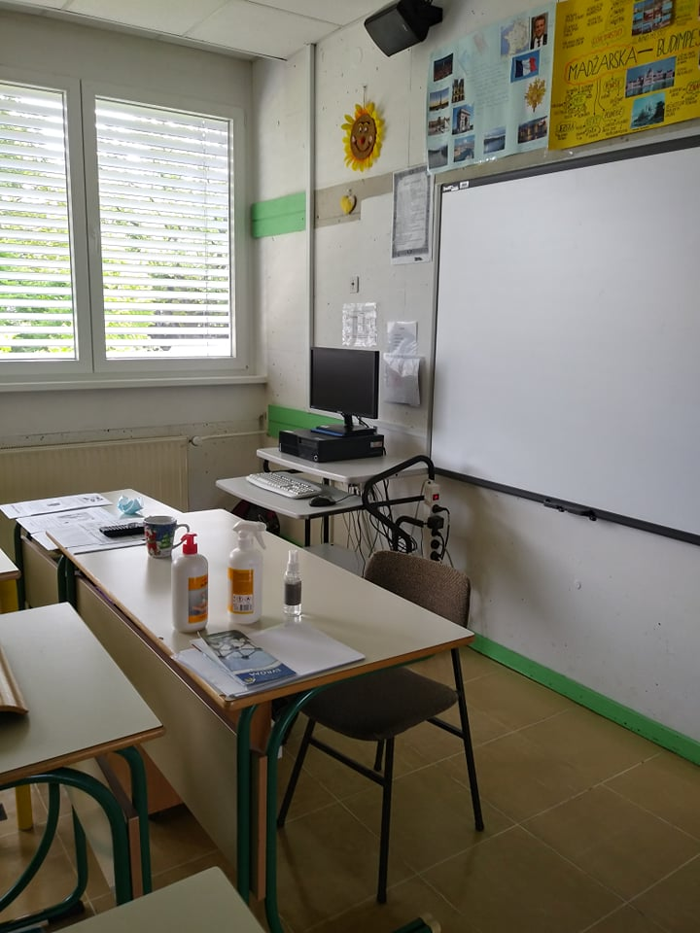
Razkužujemo in umivamo si roke, zračimo prostor in med odmori NE zapuščamo razreda.

Slide 8
V šolo prinesite vse šolske potrebščine…! Domov pa jih boste odnesli šele ob koncu leta.

Slide 9
IZBIRNI PREDMETI in INTERESNE DEJAVNOSTI se za enkrat še NE izvajajo…. Po pouku lahko odidete domov…

Slide 10
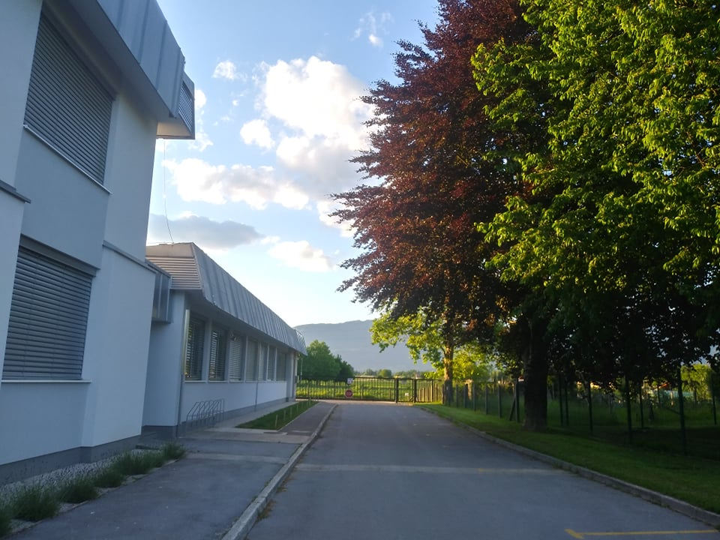
PA KMALU NA SVIDENJE! ☺

